Slide 1
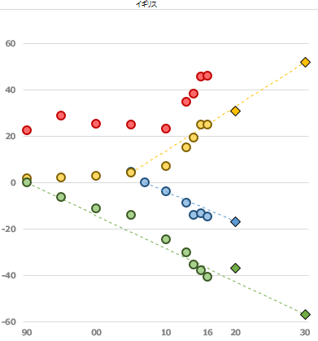
 |  |  |  |  | 足元 （2016） | 2020 | 2030
GHG削減目標 (1990年比) ※()内は05年比 |  |  |  |  | ▲41％ (▲31%) | ▲37% (▲30%) | ▲57％ (▲52%)
 | EU ETS(エネルギー多消費産業) （2005年比） |  |  |  | ▲46% | - | -
 | ESR(運輸・民生) （2005年比） |  |  |  | ▲20％ | ▲16％ | ▲37％
 | エネルギー起源CO2
 |  | 供給側 |  |  | 9％ | 15％ | -
 |  |  | 電力
 |  |  |  | 再エネ | 25％ | 39% （予測値） | 53% （予測値）
 |  |  |  | 原子力 | 22％ | - | 22% （予測値）
 |  |  |  | 石炭 | 9％ | ※2025年まで に廃止
 |  |  |  | 天然ガス | 43％ | - | 24% （予測値）
 |  | 需要側 |  | 最終エネ消費量 (BAU比) ※()内は2007年比 | - (▲15％) | ▲18% (▲17%) | -
47
非化石比率※1
53
25
39
※GHG全体の79%
※最終エネルギー消費に
占める再エネ比率
再エネ比率※2
※エネルギー起源
CO2の25%
-15
一次エネ消費量
削減率
-17
GHG削減率
-37
-41
-57
※1 電源構成における原子力および再生可能エネルギーの比率
※2 電源構成における再生可能エネルギー比率

